Slide 1
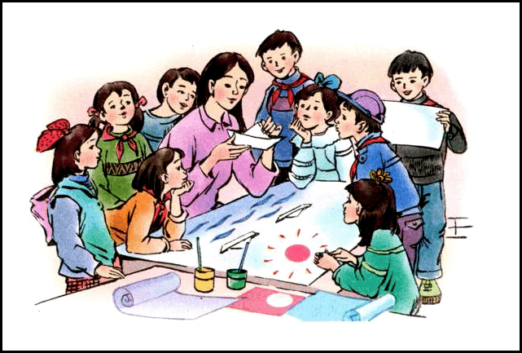
Bức tranh vẽ những gì?
Notes:
GV hỏi: Bức tranh vẽ những gì?
HS trả lời: Bức tranh vẽ cảnh cô giáo đang vẽ, cắt, dán tranh; xung quanh là các bạn HS đang chăm chú xem cô giáo làm tranh.
GV giới thiệu: Hôm nay cô và các con sẽ học bài bàn tay cô giáo của nhà thơ Nguyễn Trọng Hoàn. Với bài thơ này, các con sẽ biết và hiểu được bàn tay cô giáo khéo léo, đã tạo nên biết bao điều la.

Slide 2
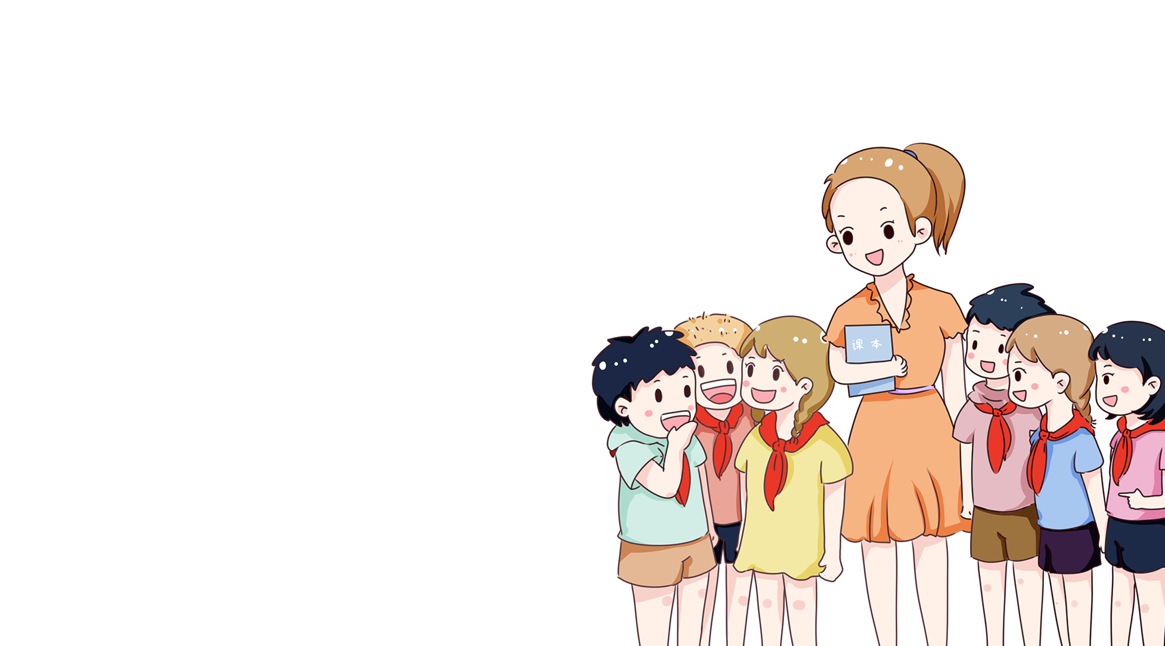
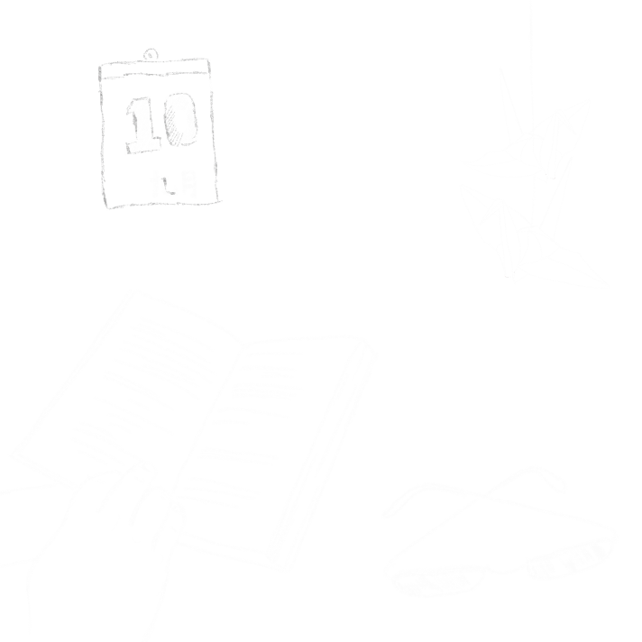
Tập đọc
Bàn tay cô giáo
Nguyễn Trọng Hoàn

Slide 3


Bàn tay cô giáo
Một tờ giấy trắng
Cô gấp cong cong
Thoắt cái đã xong
Chiếc thuyền xinh quá !
Thêm tờ xanh nữa
Cô cắt rất nhanh
Mặt nước dập dềnh
Quanh thuyền sóng lượn.
Một tờ giấy đỏ
Mềm mại tay cô
Mặt trời đã phô
Nhiều tia nắng tỏa.
Như phép mầu nhiệm
Hiện trước mắt em :
Biển biếc bình minh
Rì rào sóng vỗ…
Biết bao điều lạ
Từ bàn tay cô.

Slide 4

Bài tập đọc được chia làm mấy khổ thơ?
5 khổ thơ

Slide 5

Chú ý đọc bài với giọng ngạc nhiên, khâm phục.
Nhấn giọng những từ thể hiện sự nhanh nhẹn, khéo léo, mầu nhiệm của bàn tay cô giáo: thoắt cái, xinh quá, rất nhanh và đọc chậm lại ở 2 dòng thơ cuối:
          Biết bao điều lạ
          Từ bàn tay cô

Slide 6
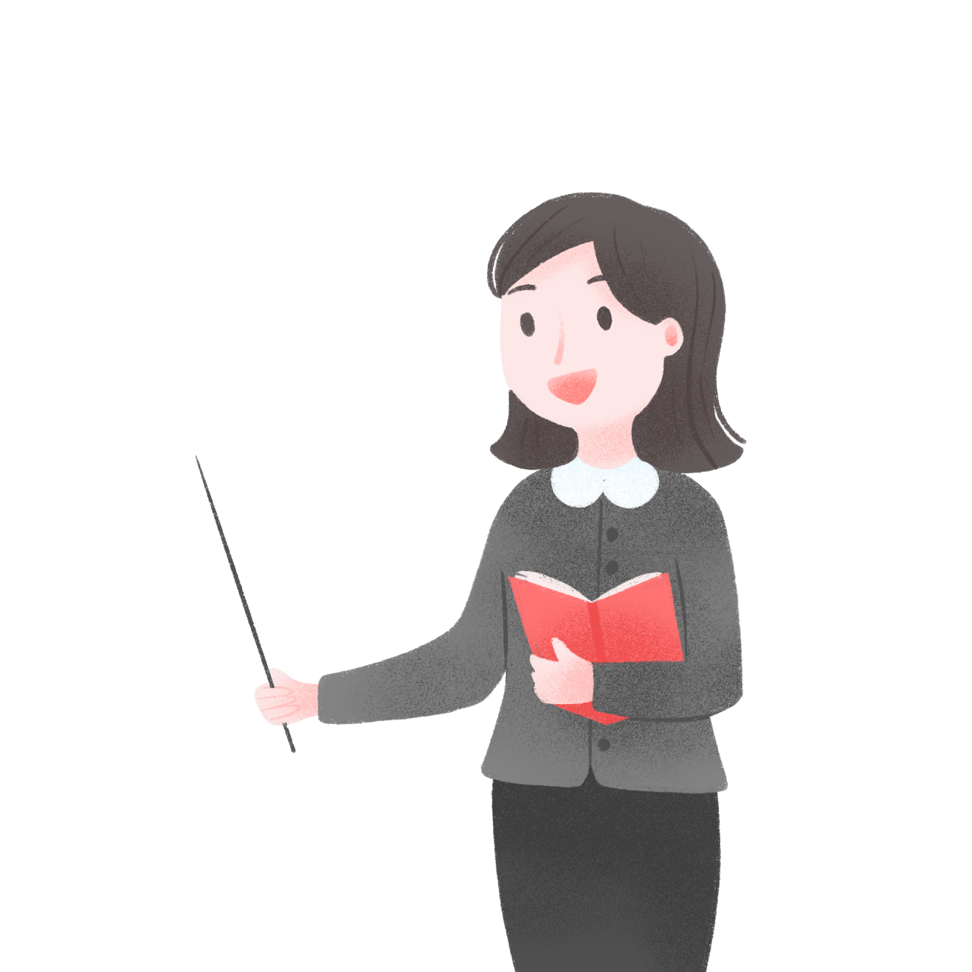
thuyền
cong cong
thoắt cái
dập dềnh
tỏa
rì rào

Slide 7

Phô:
Bày ra, lộ ra.
Mầu nhiệm:
Có phép lạ, tài tình.
Dập dềnh:
Động tác lên xuống, nhịp nhàng.

Slide 8
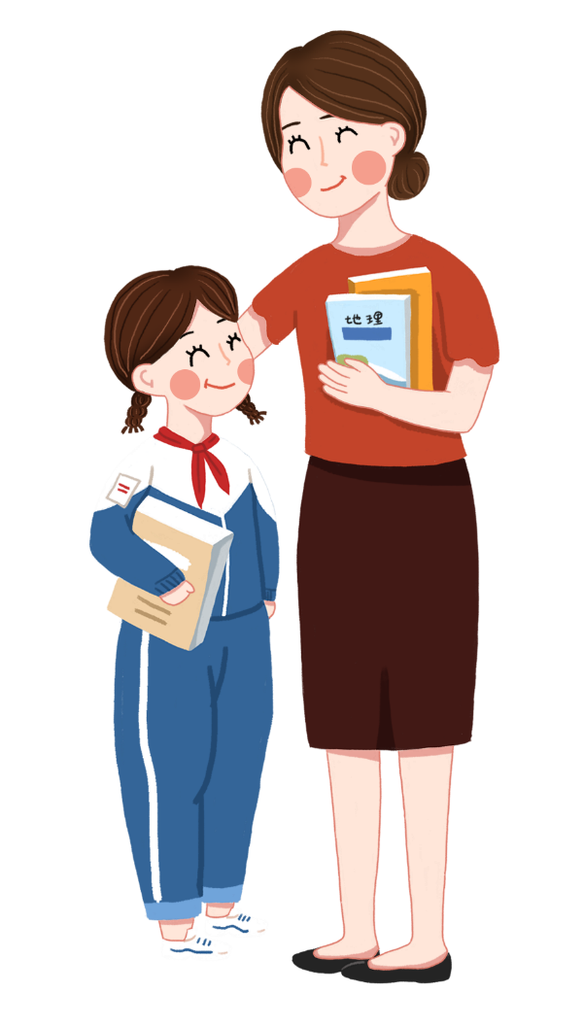
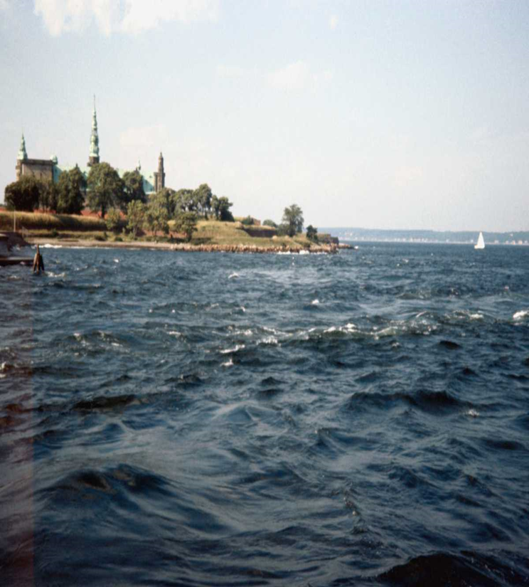
Dập dềnh:
Động tác lên xuống, nhịp nhàng.
Thoắt cái:
Làm rất nhanh.

Slide 9
Bàn tay cô giáo
Một tờ giấy trắng
Cô gấp cong cong
Thoắt cái đã xong
Chiếc thuyền xinh quá !
Thêm tờ xanh nữa
Cô cắt rất nhanh
Mặt nước dập dềnh
Quanh thuyền sóng lượn.
Một tờ giấy đỏ
Mềm mại tay cô
Mặt trời đã phô
Nhiều tia nắng tỏa.
Như phép mầu nhiệm
Hiện trước mắt em :
Biển biếc bình minh
Rì rào sóng vỗ…
Biết bao điều lạ
Từ bàn tay cô.
Notes:
- Luyện đọc đoạn.

Slide 10
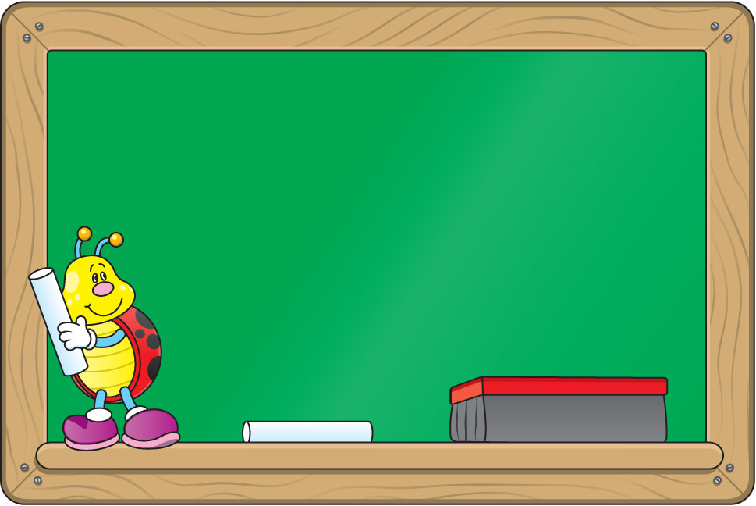
Tìm hiểu bài

Slide 11



Câu 1: Từ mỗi tờ giấy, cô giáo đã làm ra những gì?
Từ một tờ giấy trắng, thoắt một cái cô đã gấp xong một chiếc thuyền cong cong rất xinh.
Với một tờ giấy đỏ, bàn tay mềm mại của cô đã làm ra một mặt trời với nhiều tia nắng tỏa.
Thêm tờ giấy xanh, cô cắt rất nhanh, tạo ra một mặt nước dập dềnh, những làn sóng lượn quanh thuyền.

Slide 12
Những sản phẩm được làm từ bàn tay cô
Mặt trời với nhiều tia nắng tỏa
Mặt nước dập dềnh
Chiếc thuyền cong cong

Slide 13
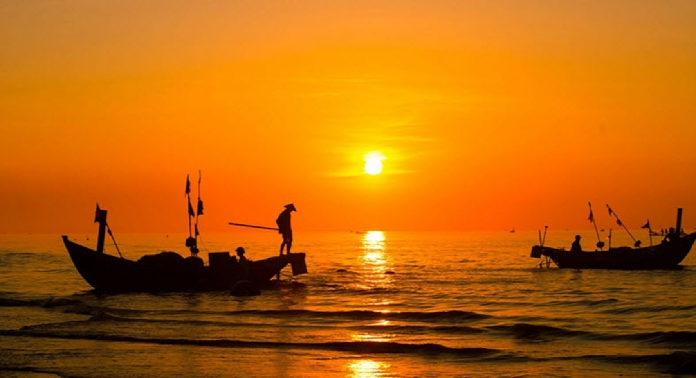
Câu 2: Hãy tả bức tranh cắt dán giấy của cô giáo?
Bức tranh miêu tả cảnh đẹp của biển trong buổi sáng bình minh.
Những con thuyền cong cong, xinh xắn dập dềnh trên mặt biển xanh
mênh mông. Mặt trời đang lên phô những tia nắng đỏ.

Slide 14
Câu 3: Em hiểu 2 dòng thơ cuối bài như thế nào?
Biết bao điều lạ
Từ bàn tay cô.
Bàn tay cô giáo khéo léo, mềm mại, như có phép mầu nhiệm. Bàn tay cô đã mang lại niềm vui và bao điều kì lạ cho các em HS. Từ các tờ giấy cô đã tạo nên một cảnh biển thật đẹp lúc bình minh.

Slide 15

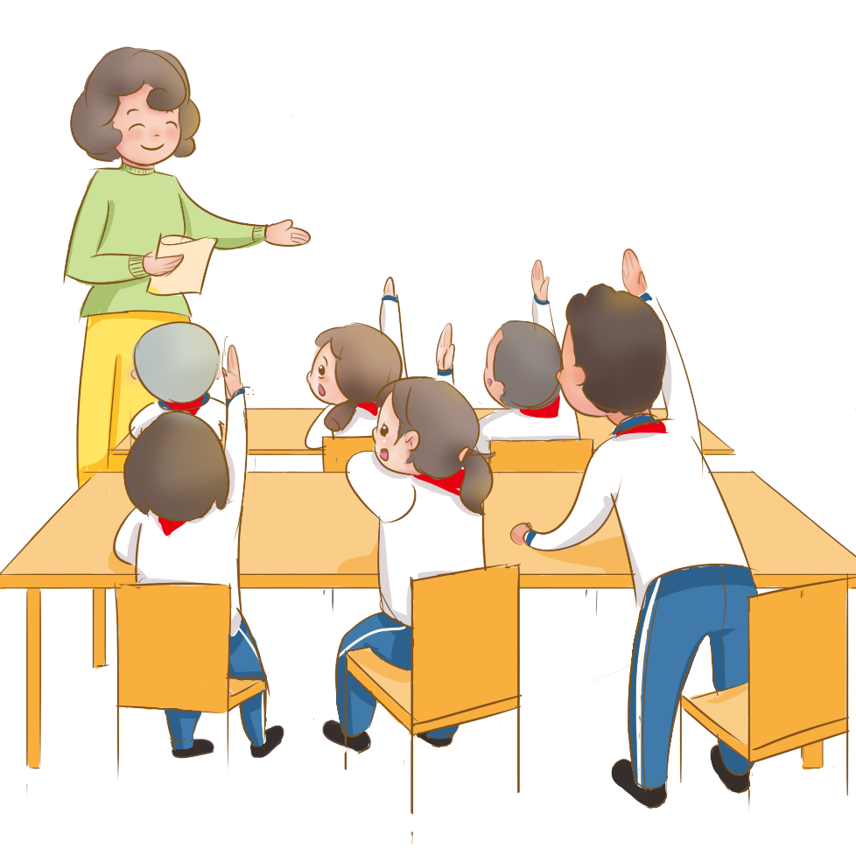
NỘI DUNG
Ca ngợi bàn tay kì diệu của cô giáo. Cô đã tạo ra biết bao điều lạ từ đôi bàn tay khéo léo.
IBAOTU.COM
IBAOTU.COM
IBAOTU.COM

Slide 16
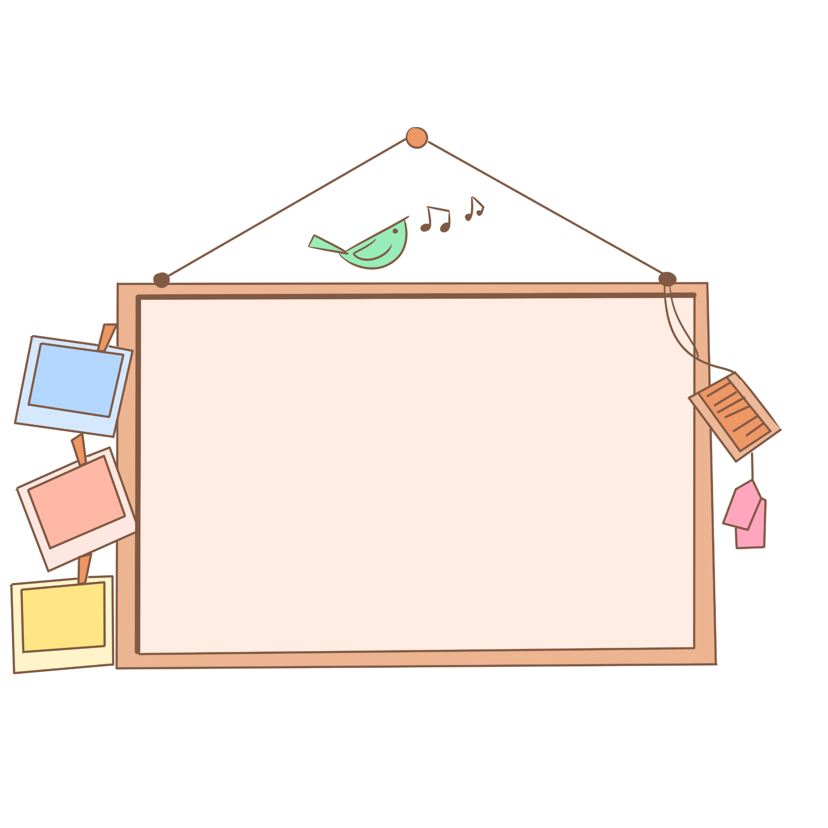

LUYỆN ĐỌC LẠI

Slide 17
Bàn tay cô giáo
Một tờ giấy trắng
Cô gấp cong cong
Thoắt cái đã xong
Chiếc thuyền xinh quá !
Thêm tờ xanh nữa
Cô cắt rất nhanh
Mặt nước dập dềnh
Quanh thuyền sóng lượn.
Một tờ giấy đỏ
Mềm mại tay cô
Mặt trời đã phô
Nhiều tia nắng tỏa.
Như phép mầu nhiệm
Hiện trước mắt em :
Biển biếc bình minh
Rì rào sóng vỗ…
Biết bao điều lạ
Từ bàn tay cô.

Slide 18


